Slide 1

DOCKER

Slide 2
SOMMAIRE
Introduction
Fonctionnement de docker
Dockerfile
Les commandes Docker

Slide 3
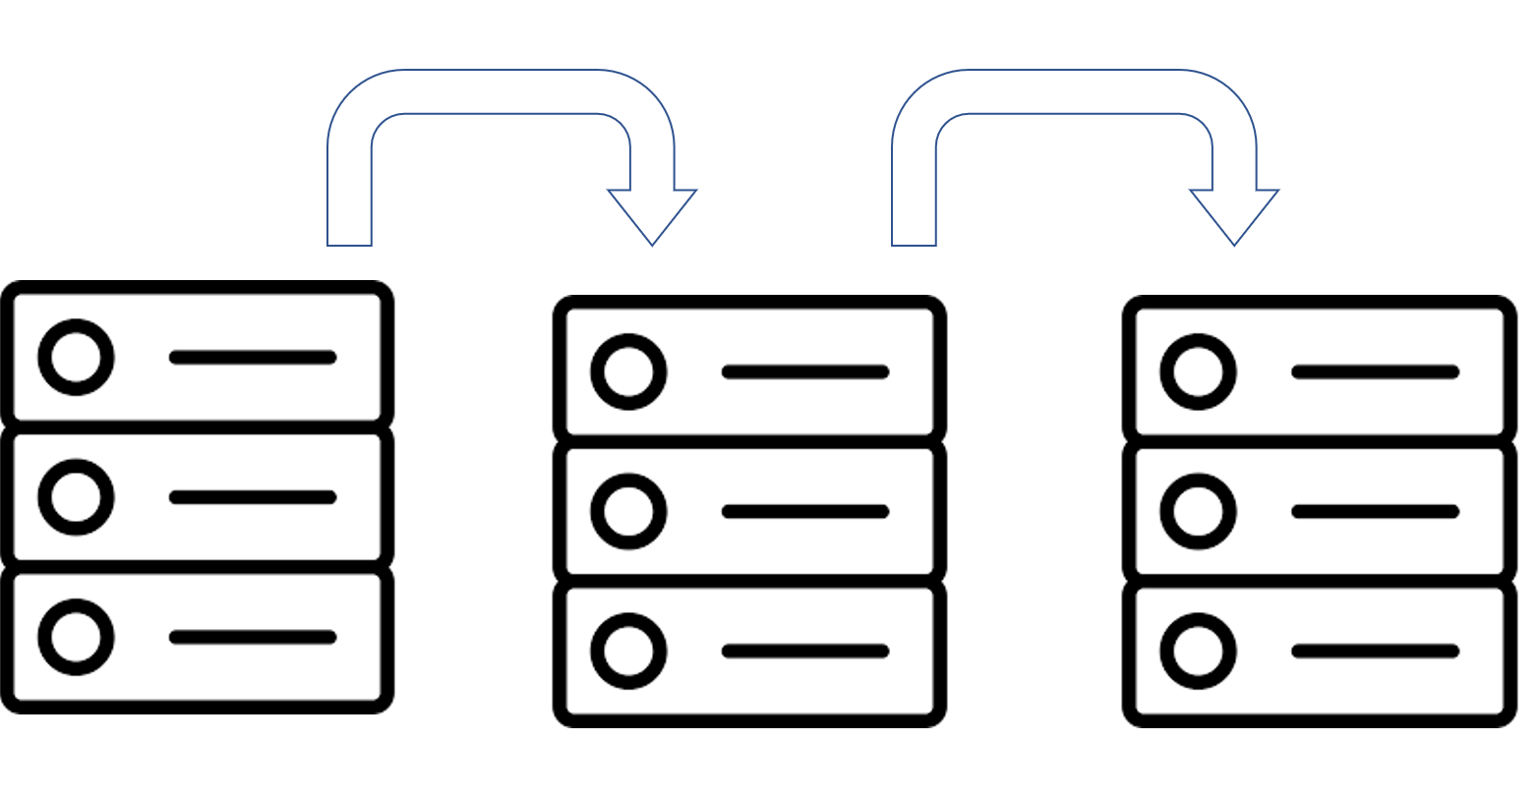
L’ architecture traditionnelle

Slide 4
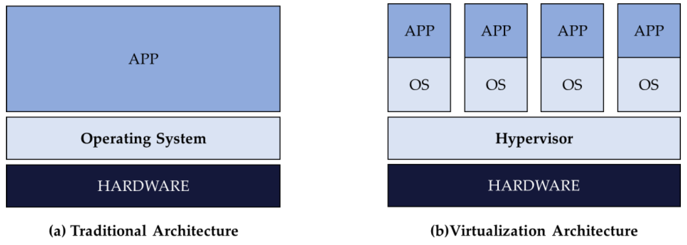

Slide 5
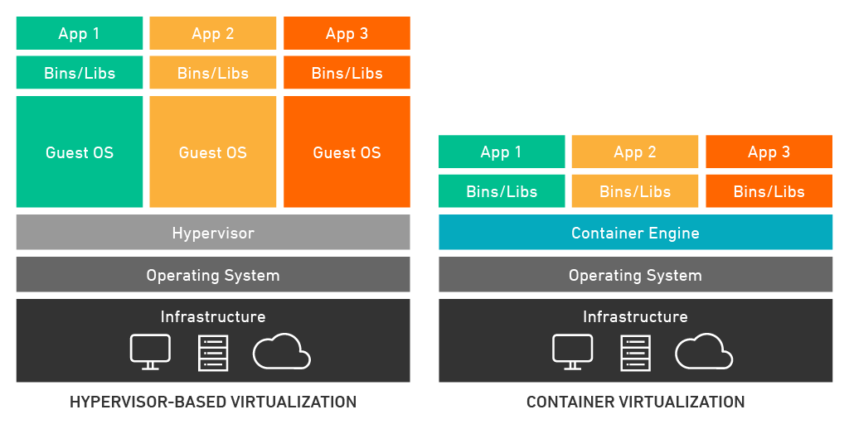
La conteneurisation

Slide 6
Virtualisation vs Conteneurisation
virtualisation
La conteneurisation
un hyperviseur
Plusieurs OS client
Très couteux
un moteur de conteneurisation
Aucun OS client
Plus léger/rapide/portable

Slide 7
Le fonctionnement de Docker
Fonctionnalités de docker
Comment marche docker
Docker hub
Docker image
Des fonctionnalités Docker

Slide 8
Le fonctionnement de Docker
Docker image
Docker Contianer
Docker

Slide 9
DOCKERHUB
https://hub.docker.com/

Slide 10
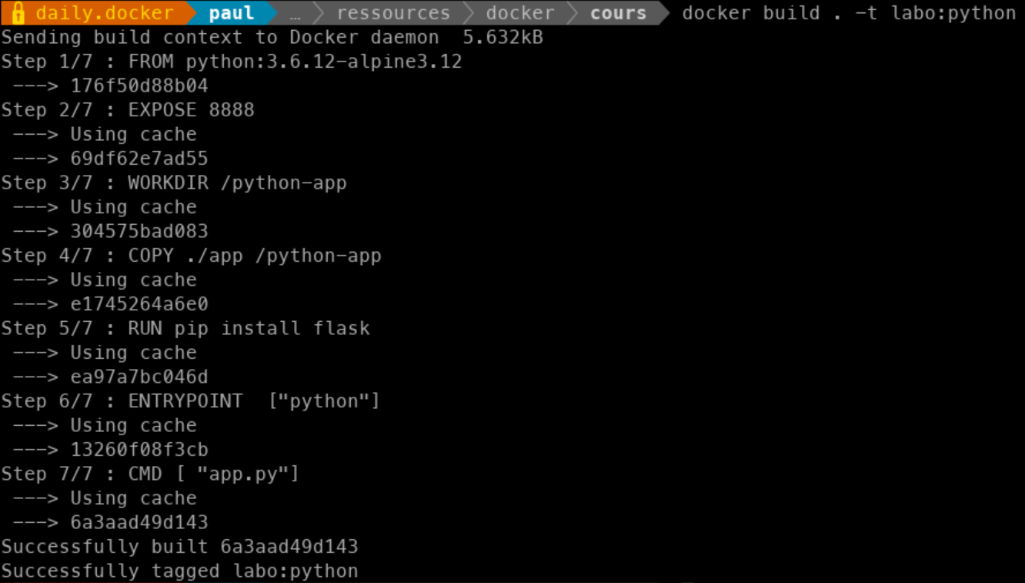
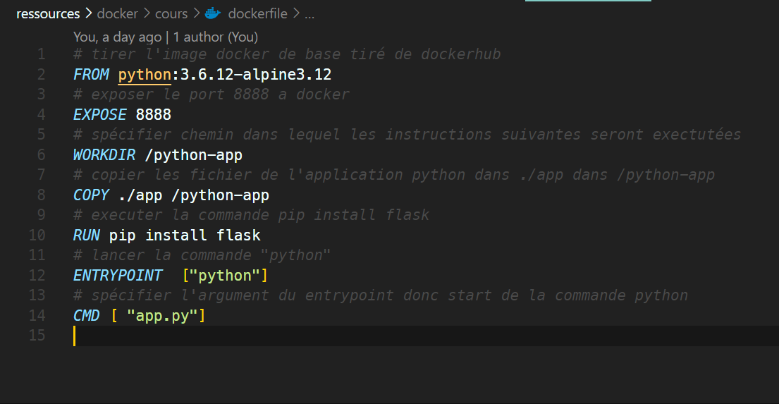
dockerfile

Slide 11
Des Fonctionnalités de Docker
Docker Volume: un gestionnaire de fichier
Docker Network: docker a son propre DNS.

Slide 12
Un exemple avec flask

